Slide 1
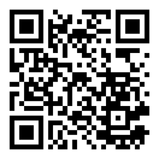
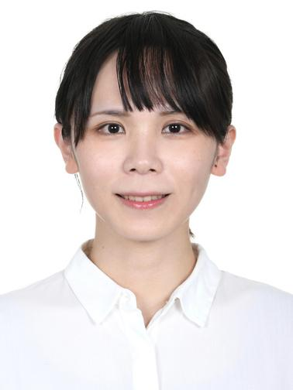








楊上瑋 JOY YANG
資料科學家
個人簡介
8年跨媒體、新聞與藝術產業數據經驗，近年聚焦機器學習與LLM應用：DistilBERT+Gemini新聞分類（處理資料洩漏與標籤清洗，macro-F1 0.81）、內部RAG助理與8項決定性檢核評測層、推薦排序分析使觀看成長5%。經濟學碩士，已通過iPAS AI應用規劃師中級，中英日三語。
聯絡資訊
+886-988285769
工作經歷
shangweiyang79@gmail.com
TaiwanPlus
2025/05 - 至今
235 新北市中和區景新街274巷1號5F
資料分析師
https://www.linkedin.com/in/shang-wei-yang-670b9091/
  新聞分類模型：DistilBERT+Gemini信心度級聯，處理資料洩漏與標籤清洗，準確率與macro-F1皆0.81。
  RAG助理與評測：BigQuery→Vertex AI Search→Gemini，部署於Cloud Run，8項決定性檢核驗證引用與數字，檢索效率提升30%。
  影音留存分析：從YouTube留存數據找出成長停滯的流失時間點與題材落差，調整內容與上架策略後，整體KPI提升50%。
  推薦系統與專案成效分析：發現官網影音推薦系統低估高點擊類別，調整排序後觀看成長5%；與跨部門協作，分析 Computex 2026展會影音成效，觀看數上看110萬次。
技能
  機器學習: Scikit-learn, DistilBERT, LLM評測
  程式語言: Python, SQL, ETL
  雲端平台: GCP (BigQuery), AWS
  AI: RAG 架構, Agentic AI
  其他: Docker, Git, 專案管理
聯合報系
2025/04 - 2025/05
資料分析師
  流量分析與AI輔助選題：定期向跨部門主管簡報網站流量與訂閱轉換指標並提出優化建議；整合Google Trends API與AI工具建立選題輔助流程。
語言
紅野畫廊
2018/11 - 2024/03
  中文(母語)
  英文(流利) TOEIC 925
  日文(流利) JLPT N1 163
藝廊經理
  數據驅動成長策略：分析用戶行為與廣告成效，在每月5-6萬元預算下透過 A/B 測試與歸因模型優化，達成月觸及人數20萬、IG粉絲成長40倍。
中研院人文社會科學研究中心
2018/03 - 2018/10
研究助理
  透過SQL做資料清理，將複雜資料轉換成清晰結構，供教授做學術研究。
教育
國立中央大學
2013/09 - 2015/06
經濟學系|碩士畢業
GPA: 3.87 / 4.0; 碩士論文獲得台灣經濟學會最佳碩士論文獎甄選佳作
緯育Tibame 資料工程師養成班|畢業
2024/12 - 2025/03

